Slide 1




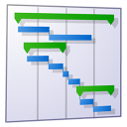

Projekt-Name
Beschreibung
Ampel-Text
Swimlanes
Einzelprojektsicht
Überblick und Details zu Kosten | Aktueller Stand [T€] | Letzte Baseline [T€] | Diff. zu Aktuell | Erste Baseline [T€] | Diff. zu Aktuell
Budget
Stand:
ProjektBedarfsChart (0;0;1;0;1) Analysts
Verantwortlich:

Slide 2
Portfolio-Name
PortfolioRoadmap
Rolle(Analysts)

